Slide 1


ŠKOLA: | Gymnázium, Chomutov, Mostecká 3000, příspěvková organizace
AUTOR: | Mgr. Jiří Kolář
NÁZEV: | VY_32_INOVACE_08B_13_Počítačové_sítě_II
TEMA: | HARDWARE A SOFTWARE
ČÍSLO PROJEKTU: | CZ.1.07/1.5.00/34.0816
DATUM TVORBY: | 4. 6. 2013

Slide 2
ANOTACE
Tento materiál slouží k vysvětlení a procvičení pojmů týkajících se počítačových sítí a je připraven pro předmět Informační a komunikační technologie v 1. ročníku čtyřletého gymnázia.
První část této prezentace se věnuje teorii a je doplňována výkladem učitele.
Další část prezentace se věnuje opakování nových pojmů s využitím internetu pro vyhledávání obrázků a odpovědí na otázky vztahující se k vykládanému tématu.
V poslední části prezentace je zadán studentům domácí úkol, na který odpovídají prostřednictvím iTŘÍDY (on-line prostředí).
Materiál je určen k interaktivní výuce.

Slide 3
Počítačová síť Ethernet
Typ počítačové sítě, který je uznán za mezinárodní standard.
jednoduché technologie
nízká cena síťových karet a aktivních prvků

Slide 4
Počítačová síť Ethernet
Vývojem vznikly různé verze :
Ethernet (10 Mbit/s)
FastEthernet (100 Mbit/s)
GigaEthernet (1000 Mbit/s)

Slide 5
Počítačová síť - komponenty
Síťové karty
Kabeláž ( koaxiální kabel, kroucená dvojlinka, optické kabely, bezdrátové spojení – radiová, mikrovlnná)
Aktivní prvky
Konektory
Nářadí (crimpovací kleště)

Slide 6
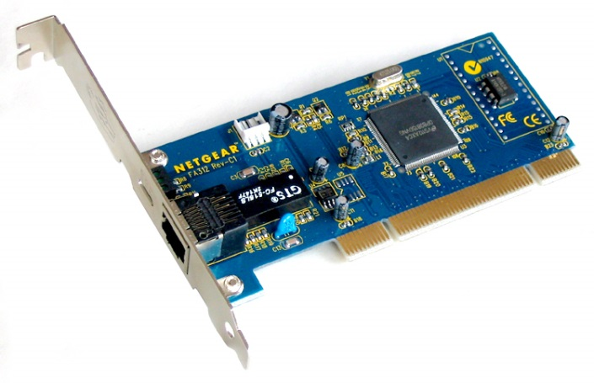
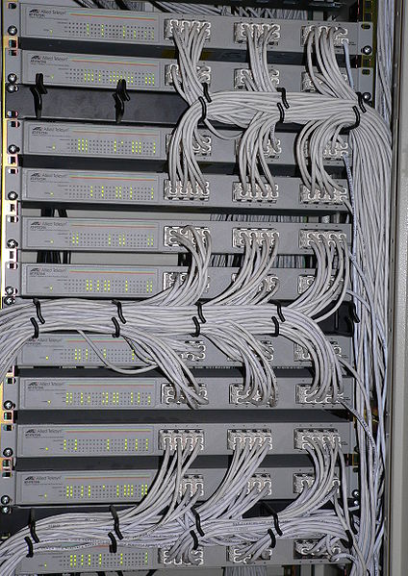
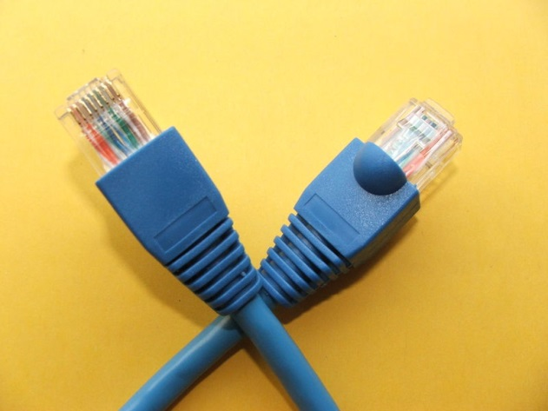
Komponenty
1. Síťová karta
3. RJ-45
2. switch

Slide 7
Počítačová síť - komponenty
Aktivní prvky
Opakovač (repeater) opravený, zesílený a správně časovaný signál vysílá dále po síti
Rozbočovač (hub) propojuje jednotlivé segmenty sítě
Přepínač (switch) propojuje jednotlivé segmenty sítě
Směrovač (router) spojuje dvě sítě mezi sebou

Slide 8
Počítačová síť – komunikační protokoly
Komunikační protokol slouží k navázání spojení mezi počítači a zajištění přenosu dat mezi nimi.
TCP/IP
NetBEUI
IPX/SPX

Slide 9
Počítačová síť – komunikační protokol TCP/IP
Transmision Control Protocol/Internet Protokol
Nejrozšířenější, protože jej lze využívat pro komunikaci počítačů pracujících pod různými operačními systémy
Stal se standardem v síti Internet.

Slide 10
Počítačová síť – IP adresa
IP adresa jednoznačně určuje počítač v síti a proto musí být v rámci celé dostupné sítě zcela jedinečná.
IP adresa je tvořena 32bitovým číslem o čtyřech 8bitových částech oddělených tečkami :
XXX.XXX.XXX.XXX
př. 192.168.3.56
Ryze teoreticky je rozsah IP adres možno volit v rozsahu
0.0.0.0 – 255.255.255.255

Slide 11
DHCP server
Dynamicky přiděluje IP adresy
Po připojení klienta do sítě přiděluje volnou IP adresu ze zadaného rozsahu

Slide 12
Počítačová síť – MAC adresa
Adresa konkrétní síťové karty
Zadána výrobcem
Využívána switchem pro přesné určení dat konkrétnímu počítači

Slide 13
Úkoly
Vyhledejte na svém počítači
IP adresu
MAC adresu
Najděte na webu anglický význam zkratek
  IP
  MAC
  DHCP
Internet Protocol
Media Access Control
Dynamic Host Configuration Protocol

Slide 14
DC
Prostřednictvím iTřídy odpovězte na otázku:
Připravte návrh technického řešení malé domácí počítačové sítě pro tři PC, připojené do internetové sítě, včetně předběžných cen

Slide 15
CITACE
ECHORAY. wikipedia.cz [online]. [cit. 5.6.2013]. Dostupný na WWW: http://cs.wikipedia.org/wiki/Soubor:NIC-FA312.jpg
PARKIS. wikipedia.cz [online]. [cit. 5.6.2013]. Dostupný na WWW: http://cs.wikipedia.org/wiki/Soubor:Switches_in_rack.jpg
KUCZYŃSKI, Piotr. wikipedia.cz [online]. [cit. 5.6.2013]. Dostupný na WWW: http://cs.wikipedia.org/wiki/Soubor:Pkuczynski_RJ-45_patchcord.jpg
ROUBAL, Pavel. Informatika a výpočetní technika. Brno: Computer Press, a. s., 2010, ISBN 978-80-251-3228-9.

